Slide 1
Средно училище
“Васил Левски”- гр. Хасково
Наследник на първото новобългарско училище
в град Хасково

Slide 2
Средно училище “Васил Левски”- гр. Хасково е пример за подготовка на млади специалисти в областта на хуманитарната, ветеринарната и дентална медицина, екология и опазване на околната среда, кинезитерапия и други.

Slide 3
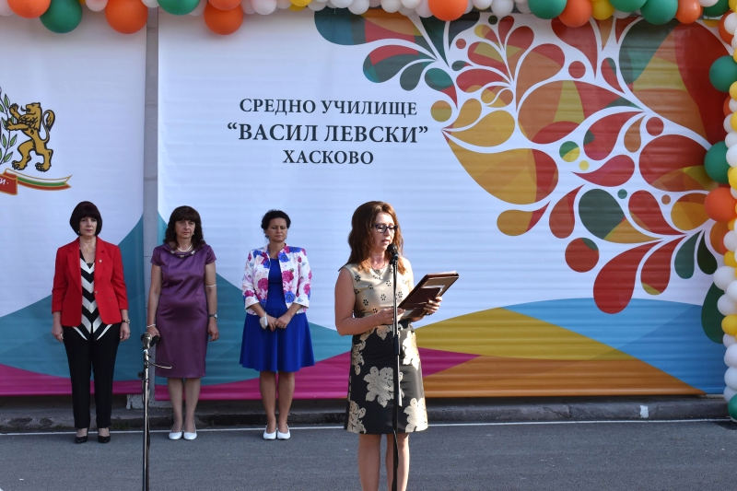
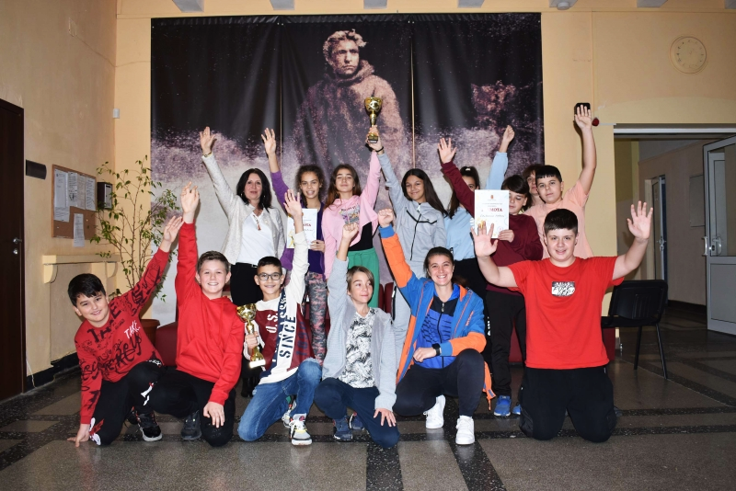
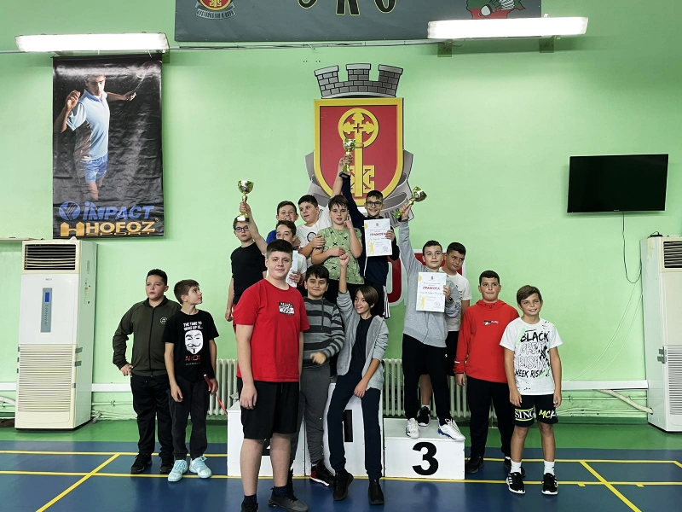
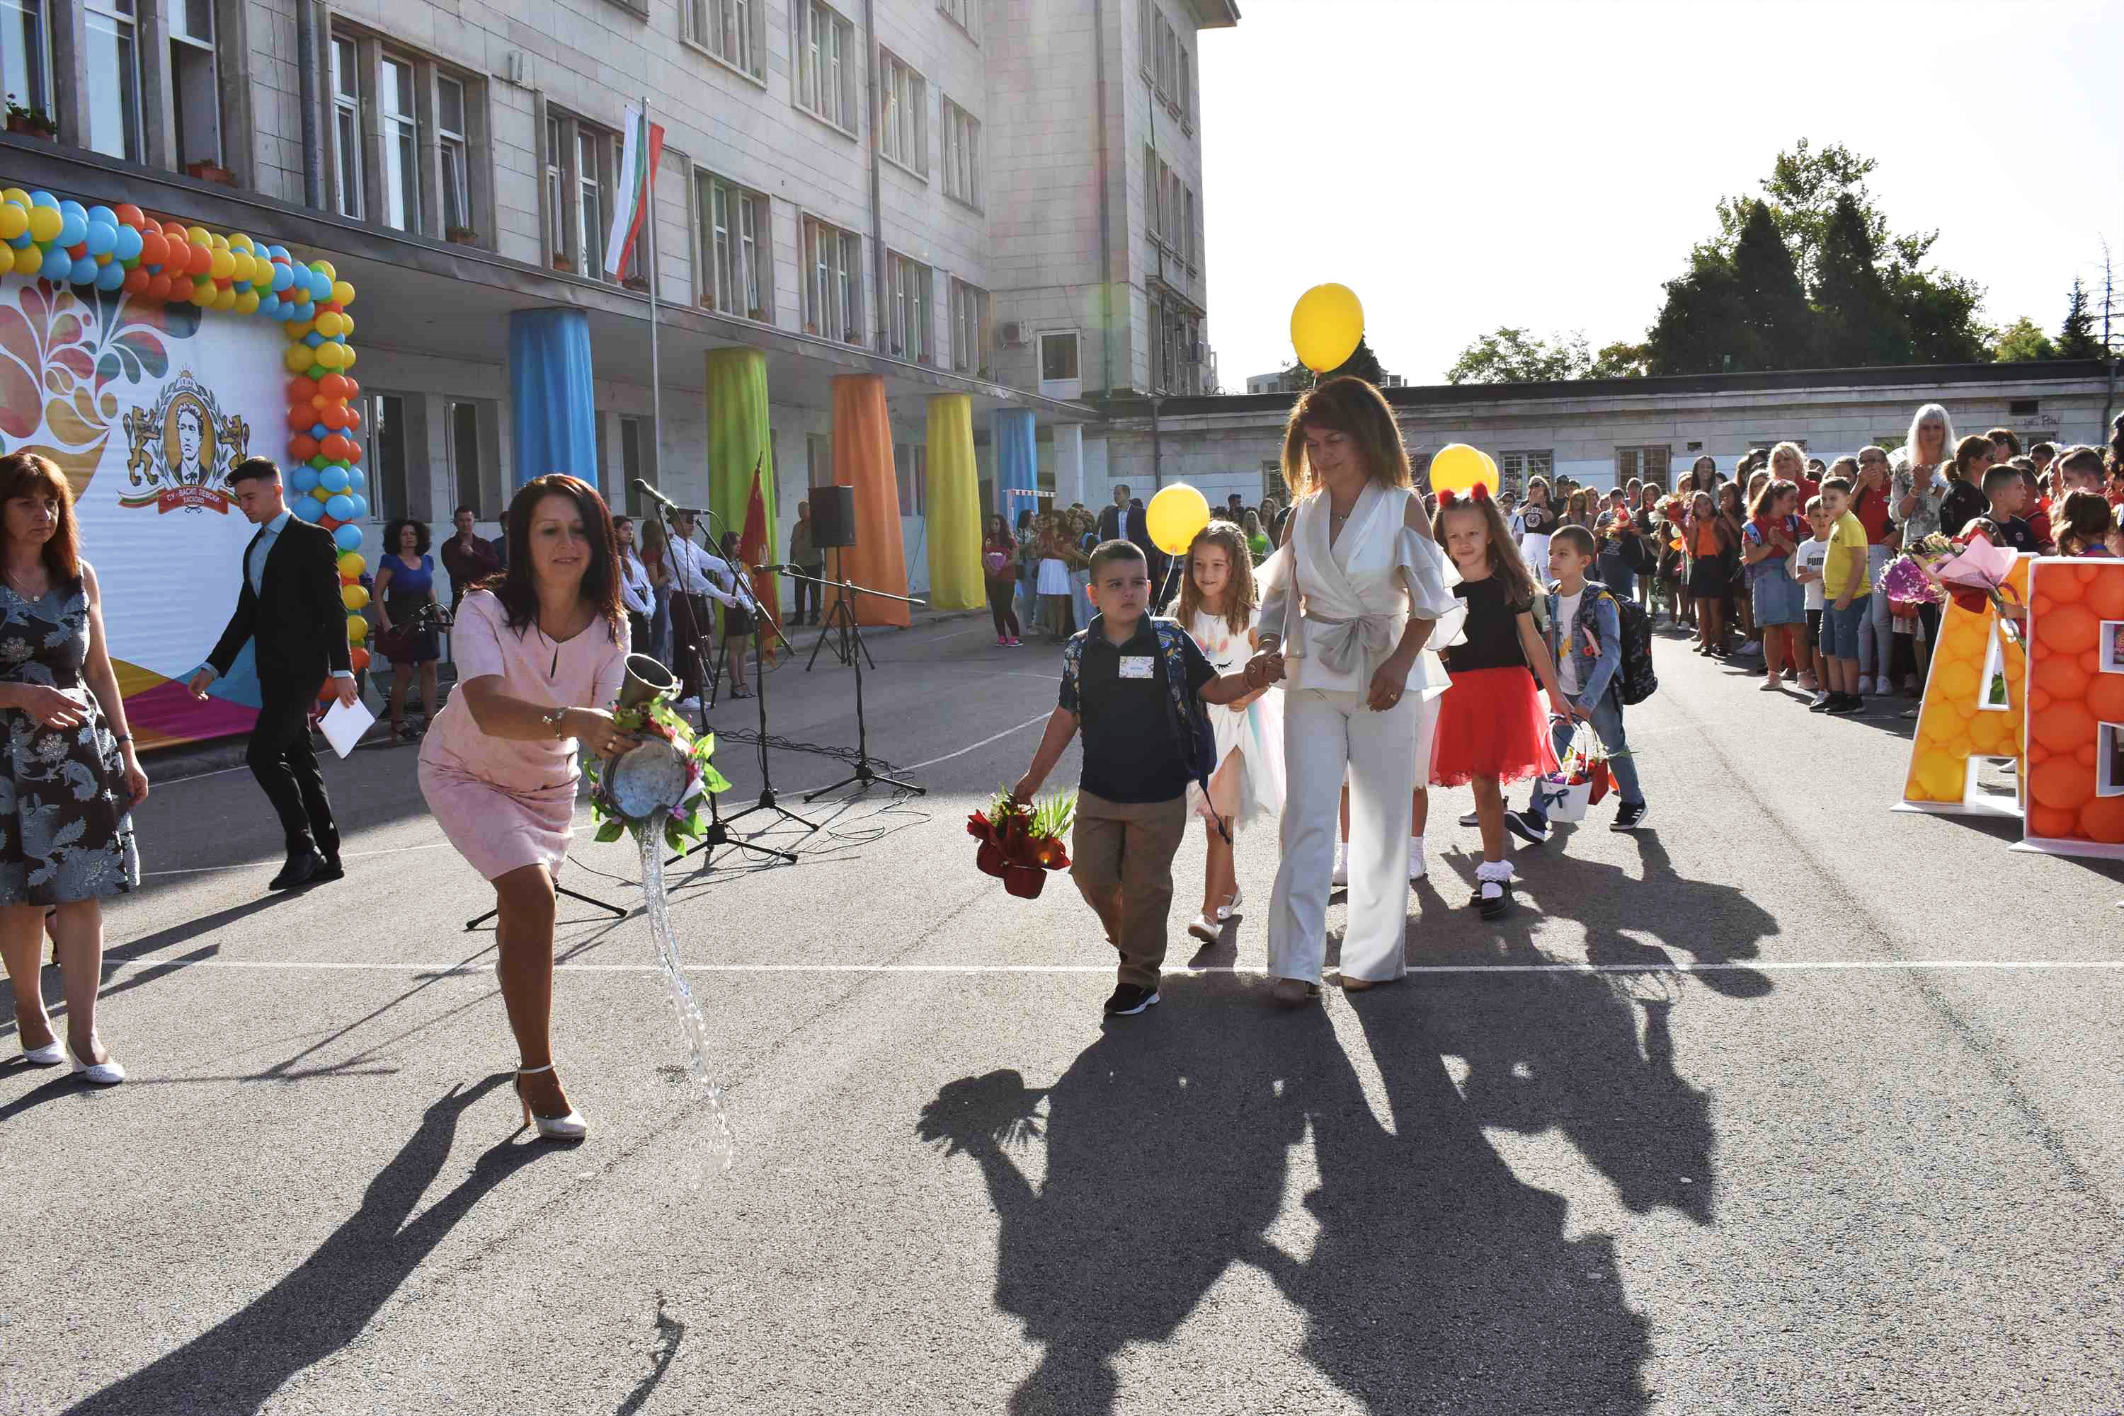

Slide 4
Средно училище
“Васил Левски” - гр. Хасково
ЗА УЧЕБНАТА 2024/2025 г. УЧИЛИЩЕТО ПРЕДЛАГА ПРИЕМ КАКТО СЛЕДВА:
Една паралелка след завършено основно образование, профил “Природни науки”
със задължителни профилиращи учебни предмети:
Биология и здравно образование
Химия и опазване на околната среда
по рамков учебен план за профилирано образование със интензивно изучаване на чужд език - Английски език

Slide 5
Средно училище
“Васил Левски” - гр. Хасково
УТВЪРДЕН И РЕАЛИЗИРАН ПЛАН – ПРИЕМ
ПРЕЗ ПОСЛЕДНИТЕ ТРИ УЧЕБНИ ГОДИНИ
Учебна година | Утвърден план – прием след 7 клас | Брой ученици
2020 - 2021 | 1 паралелка профил „Природни науки“ | 20
2022 - 2023 | 1 паралелка профил „Природни науки“ | 26
2023 - 2024 | 1 паралелка профил „Природни науки“ | 26

Slide 6
ПРИЕМ ЗА УЧЕБНА 2022-2023 ГОДИНА
Средно училище
“Васил Левски” - гр. Хасково

Slide 7
Средно училище
“Васил Левски” - гр. Хасково
ПРИЕМ ЗА УЧЕБНА 2023-2024 ГОДИНА
Максимален бал на приетите ученици | Минимален бал на приетите ученици
337 точки | 197 точки
Среден бал на приетите ученици 240 точки

Slide 8
Средно училище
“Васил Левски” - гр. Хасково
Балът за класиране на учениците се формира като сбор от следните оценки:
- удвоената оценка от НВО по БЕЛ;
- удвоената оценка от НВО по Математика;
- оценките по Български език и литература и по Биология и здравно образование, изучавани в VII клас, от свидетелството за основно образование, превърнати по скала в точки в съответствие с ДОС за оценяването на резултатите от обучението на учениците.

Slide 9
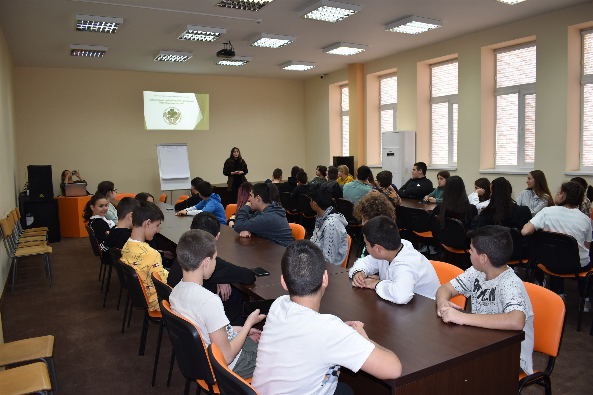
Средно училище
“Васил Левски” - гр. Хасково
МАТЕРИАЛНО-ТЕХНИЧЕСКА БАЗА
Съвременно оборудвана конферентна зала, която дава възможност за провеждане на различни лекции и презентации пред по-широка аудитория.

Slide 11
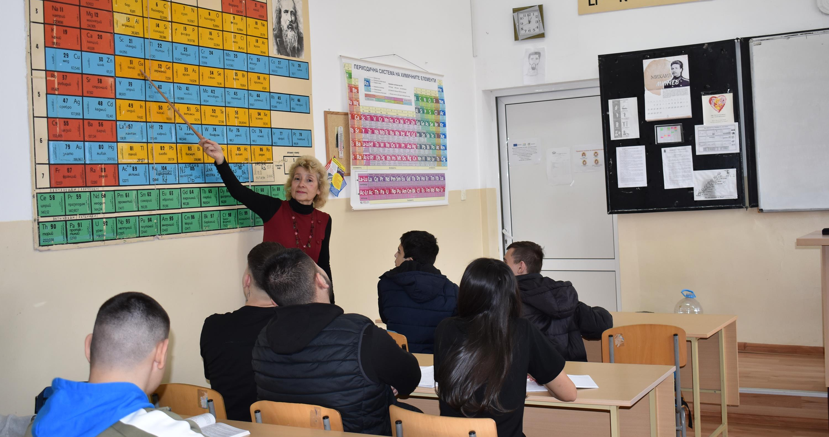
Комфортната ни сграда, разположена в центъра на Хасково, може да предложи на учениците кабинети по всички предмети, обновени със съвременни нагледни средства и обзаведени лаборатории за профилиращите предмети.

Slide 12
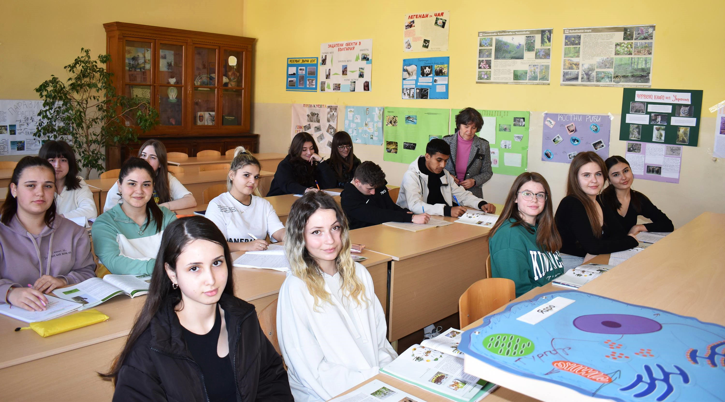

Slide 13
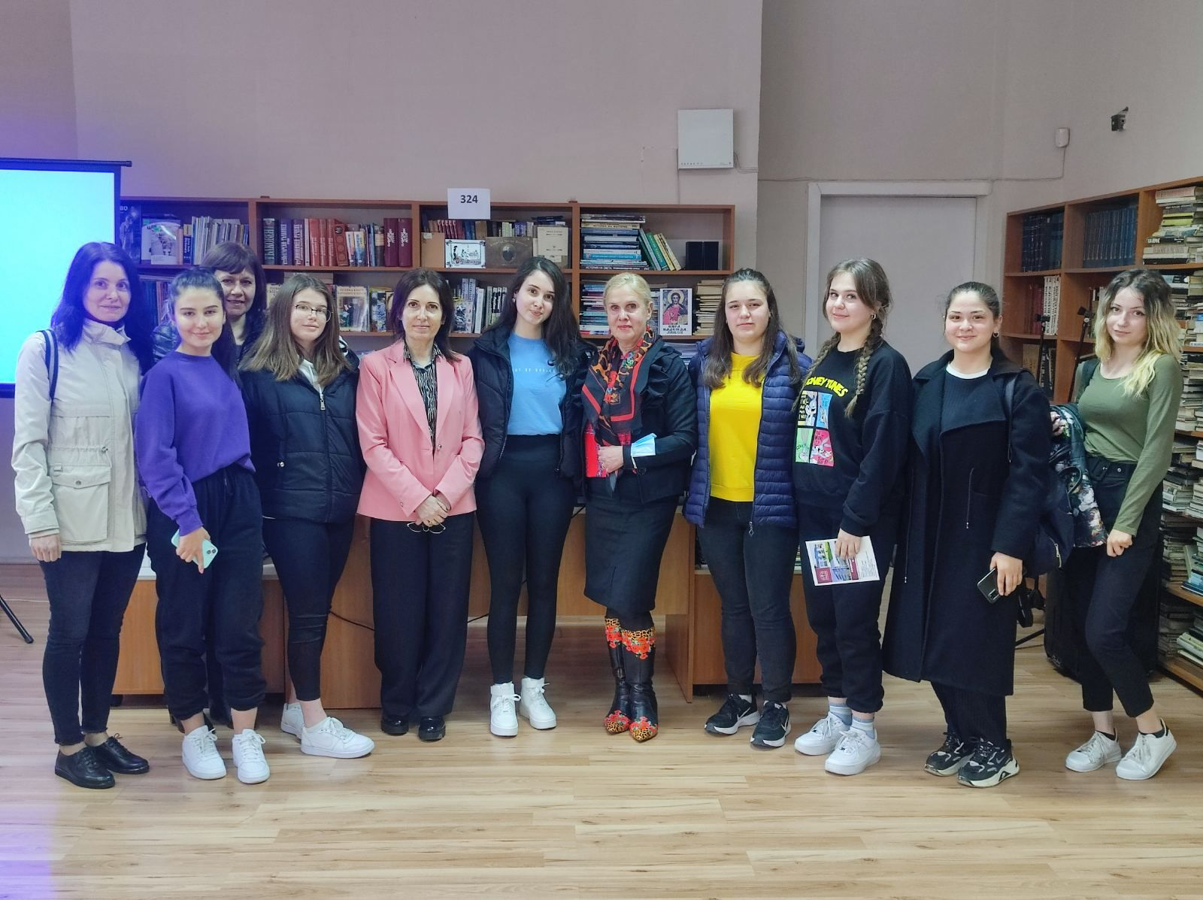
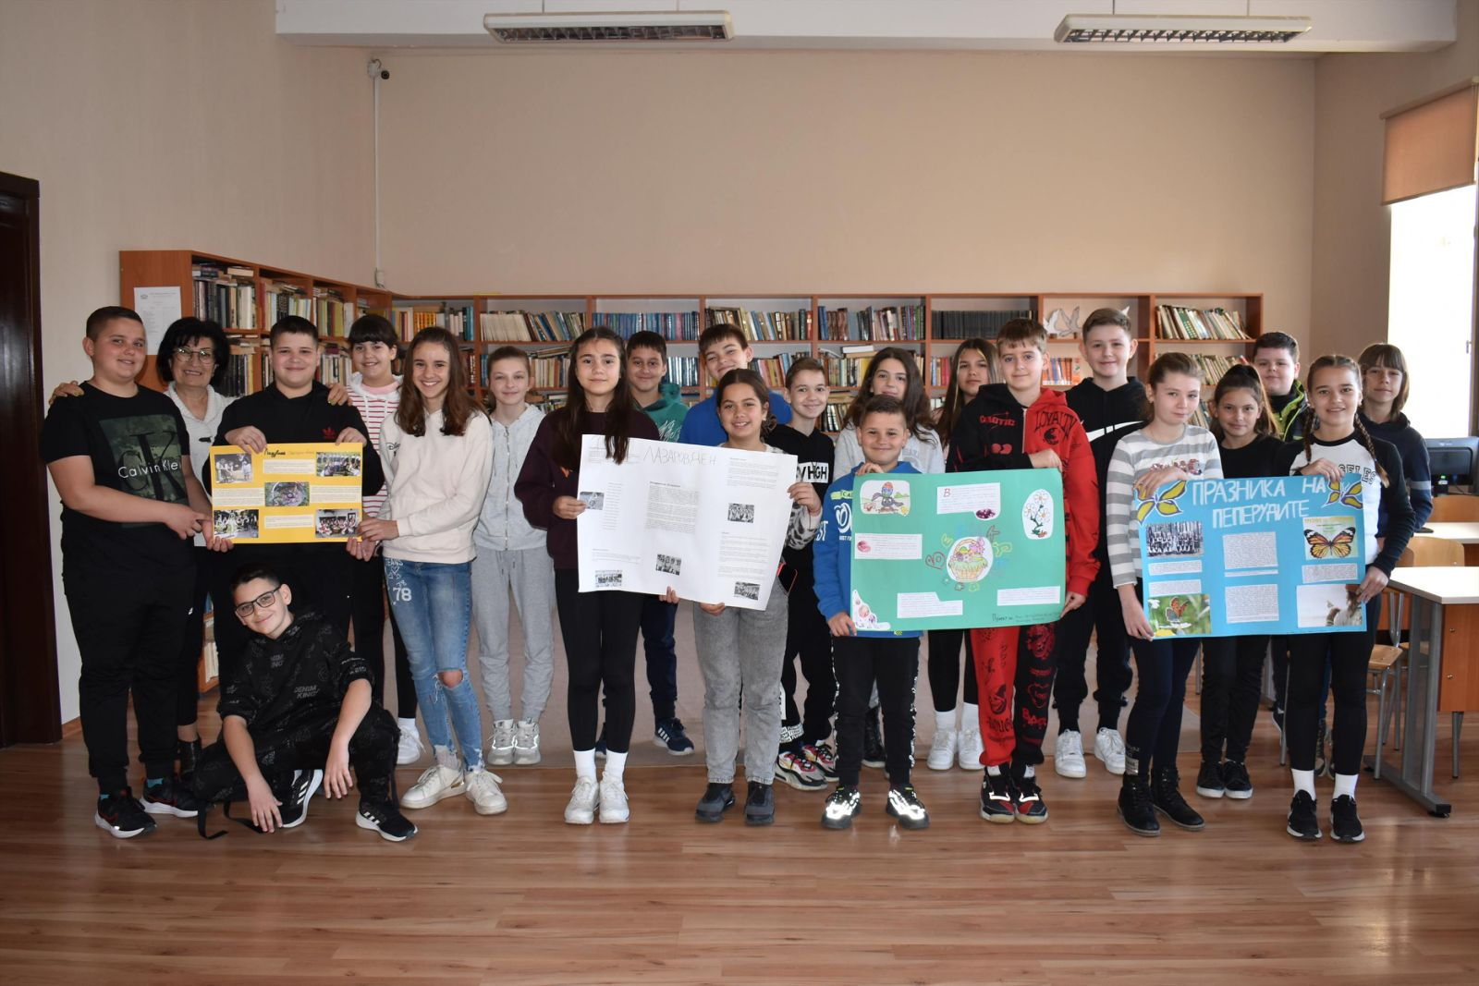
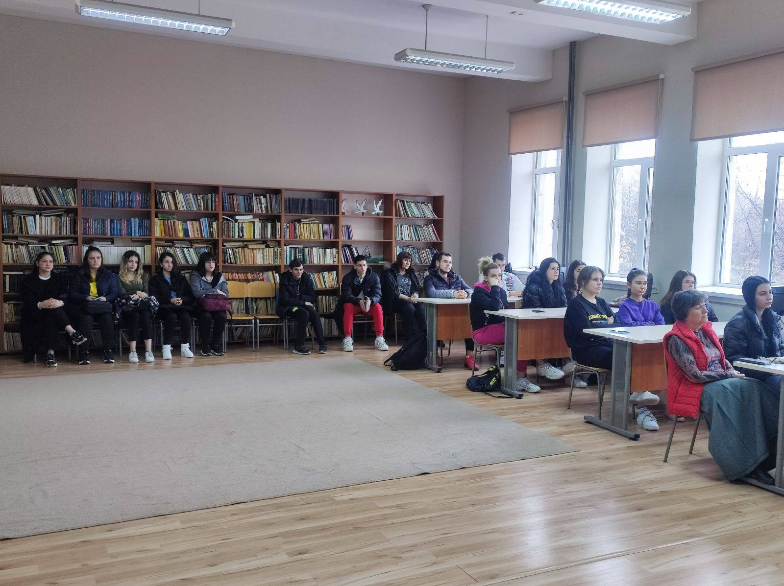
Средно училище
“Васил Левски” - гр. Хасково
учебно-информационен център с богата библиотека, постоянен достъп до интернет и мултимедийна техника. В него се провеждат часове по различни учебни дисциплини, както и извънкласни дейности;

Slide 14
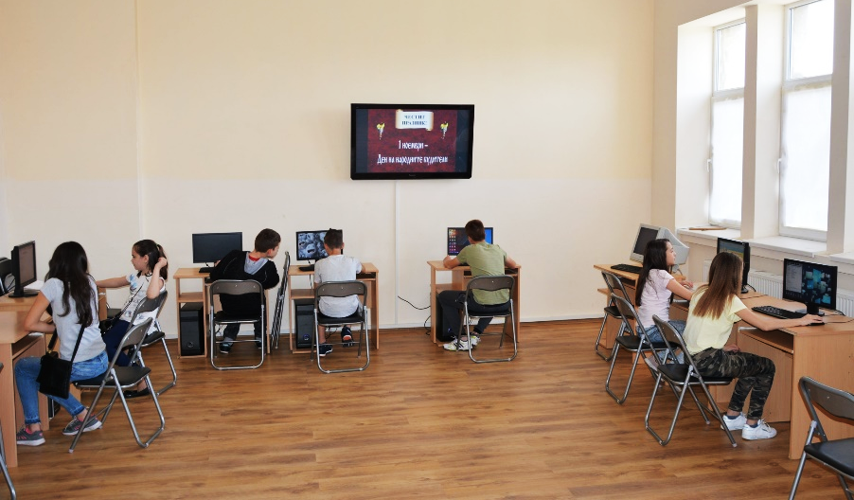
Средно училище
“Васил Левски” - гр. Хасково
свободен достъп компютри, където учениците подготвят собствени проекти и домашни работи;
компютърни зали, оборудвани с плазмен телевизор и проектор за мултимедийни уроци;
Wi-Fi покритие в училище;

Slide 15
Средно училище
“Васил Левски” - гр. Хасково
МАТЕРИАЛНО-ТЕХНИЧЕСКА БАЗА
училищен стол, в който се предлага здравословно меню, съобразено с възрастовите особености на учениците;
два физкултурни салона;
училището е оборудвано с камери, което дава възможност за обучение в контролирана и защитена среда.
Всичко това осигурява на учениците, които се обучават в училището, много добри условия за обучение, възпитание и развитие.

Slide 16
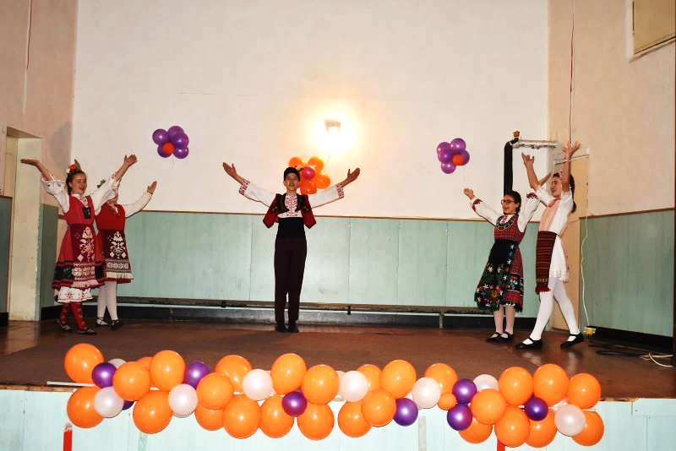
Средно училище
“Васил Левски” - гр. Хасково
Всяка година в нашето училище е създадена традиция да празнуваме деня на художествената самодейност. Този празник е признание за дейността на самодейците, за всеотдайността им към изкуството и фолклора, към приноса им в духовния живот на общността ни. Празник – благодарност към тези, които съхраняват българската традиция и бит.

Slide 17
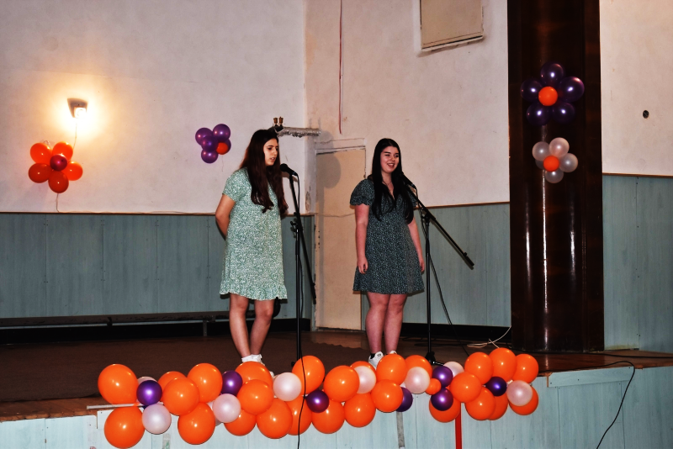
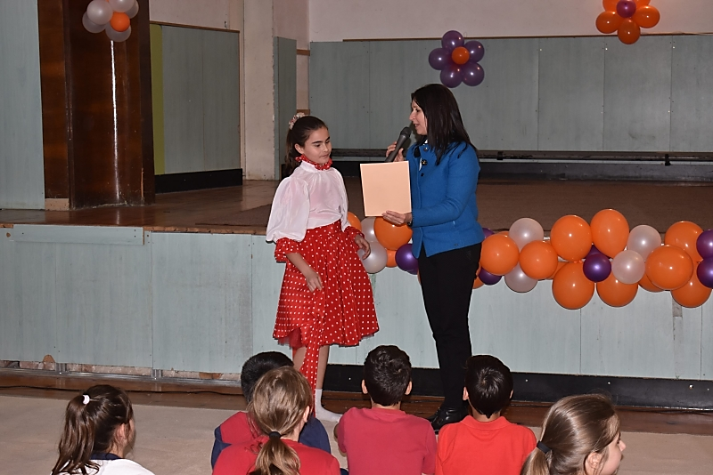
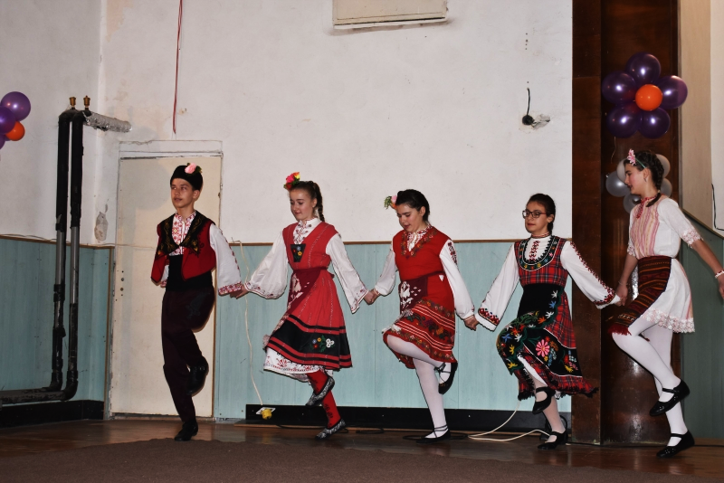
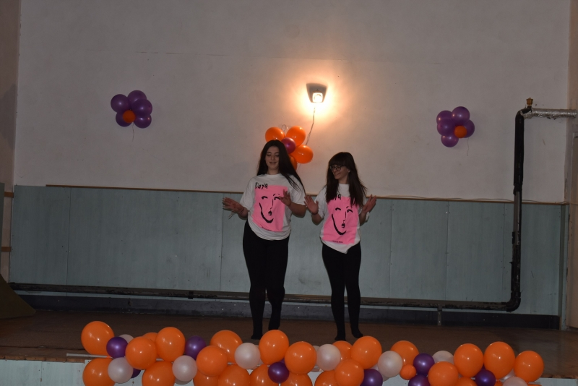
Средно училище
“Васил Левски” - гр. Хасково

Slide 18
Средно училище
“Васил Левски” - гр. Хасково
Училището предлага:
Стипендии за ученици от гимназиален етап
Спокойна учебна обстановка с грижа за всеки ученик
Кандидатстване след 12. клас по професии в направление биология, химия и медицина

Slide 19
Средно училище
“Васил Левски” - гр. Хасково
Училището предлага:
Школи по профилиращи предмети
Летни лагери и екскурзии
Участия в състезания и олимпиади на областно и национално ниво

Slide 20
Средно училище
“Васил Левски” - гр. Хасково
В училището е създадена полудневна организация на учебния ден за всички ученици от I до XII клас.
Обучението се провежда в 34 кабинета.
Подготовката на учениците се извършва от високо квалифицирани преподаватели, които имат добра общообразователна и професионална подготовка.

Slide 21
Средно училище
“Васил Левски” - гр. Хасково
Предстои изграждане на STEM център за природни науки, изследвания и иновации
по Национална програма
“Изграждане на училищна STEM среда” към МОН.

Slide 22
Средно училище
“Васил Левски” - гр. Хасково
НАШАТА МИСИЯ E ДА СЪЗДАВАМЕ ТАКИВА УСЛОВИЯ, КОИТО ДА УДОВЛЕТВОРЯТ ОБРАЗОВАТЕЛНИТЕ ПОТРЕБНОСТИ НА ВСЕКИ ЕДИН УЧЕНИК „С КАЧЕСТВО, ОТГОВАРЯЩО НА НЕГОВИТЕ ПОТРЕБНОСТИ И С ОГЛЕД ПЪЛНОЦЕННАТА МУ РЕАЛИЗАЦИЯ В ПО-ГОРНАТА ОБРАЗОВАТЕЛНА СТЕПЕН."

Slide 23
Изборът днес , за кариерата утре!
Средно училище
“Васил Левски” - гр. Хасково

